Slide 1
第2章 Linux安装
了解了Linux的历史和发展过程，读者大概已经急切地想要把Linux安装到自己的计算机上。无所畏惧的读者可能已经在阅读本章之前就做过这样的尝试。无论这些尝试最终是成功还是失败，就从这里开始Linux之旅吧！

Slide 2
2.1 安装前的准备工作
在安装这个全新的操作系统之前，需要做一些准备工作。从哪里得到Linux？对电脑配置有什么要求？安装会删除机器上原有的Windows吗？……对这些在论坛上经常出现的问题，本节将逐一给予回答。

Slide 3
2.1.1 我能从哪里获得Linux
获得Linux的安装光盘

Slide 4
2.1.2 硬件要求
1.Ubuntu发行版的硬件要求
2.其他发行版的硬件要求

Slide 5
2.1.3 与Windows“同处一室”
装双系统遇到的问题

Slide 6
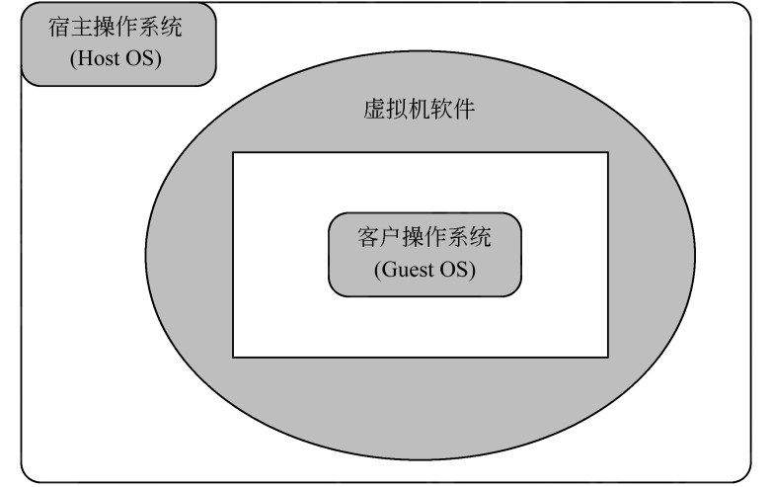
2.1.4 虚拟机的使用
虚拟机示意图

Slide 7
2.1.5 免费的虚拟机软件：VMware Server
1.获得VMware Server软件
2.安装软件

Slide 8
2.2 安装Linux至硬盘
准备工作完成之后，就可以着手将Linux安装到硬盘中了。如今Linux的安装过程已经非常“傻瓜”化，只需要轻点几下鼠标，就能够完成整个系统的安装。尽管如此，这里仍然详细地给出安装过程的每一步。同时，对于和Windows存在显著区别的地方，如硬盘分区的组织方式，本节将做详细的讨论。

Slide 9
2.3 获取帮助信息
从Dash页中获取帮助信息

Slide 10
2.4 进阶：修复受损的Grub
把这部分内容放在这里的确有一点超前，但实在没有比这样的安排更合适的了（下一章的“进阶”部分会进一步讨论这个引导程序）。如果读者觉得理解下面这些文字有困难的话，那不妨先跳过这一节，待阅读完第8章后再回过来学习这部分的内容。

Slide 11
2.4.1 Windows惹的祸
Linux老手们告诫新用户一定要先装Windows，然后再安装Linux。但遗憾的是，新手们总有一天会打破这个规则（想一想处理中毒后的Windows最简单有效的办法是什么？），于是他们会在论坛上抱怨：
“我的机器是Windows和Linux双系统，昨天我重新安装了Windows，但重启后Linux跑哪儿去了？”
这的确不是Linux的错，Windows自作聪明地把多重引导程序Grub覆盖了，而自己的引导程序并没有（或者也不愿意有）引导启动Linux的能力。这个问题十分常见，在最近的一个星期里，已经有3位Linux用户前来寻求这方面的帮助，这也是促使笔者最后决定在本书中加入这一节的原因。
解决的方法很简单：重新安装Grub。当然前提是用户有一张相同版本的Linux安装光盘，这通常不难做到。

Slide 12
2.4.2 使用救援光盘
1.SUSELinux的救援模式
1.Ubuntu Linux的LiveCD

Slide 13
2.4.3 重新安装Grub
命 令 | 含 义
grub | 启动光盘上的Grub程序。如果读者正在使用Ubuntu的话，那么应该使用sudo grub以root身份运行
find /boot/grub/stage1 | 查找硬盘上的Linux系统将/boot目录存放在哪个硬盘分区中。Grub在安装的时候需要读取这个目录中的相关配置文件
root (hdx,y) | 指示Linux内核文件所在的硬盘分区（也就是/boot目录所在的分区），将这里的（hdx,y）替换为上一行中查找到的那个分区。注意这个括号中不能存在空格
setup (hd0) | 在第一块硬盘上安装引导程序Grub
quit | 退出Grub程序

